Slide 1
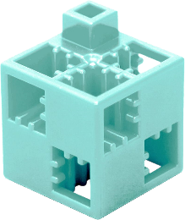
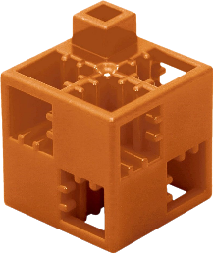
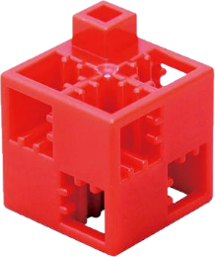
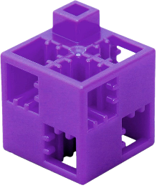
Emberi jogok 30. cikkely 1.
Labirintus
A feladat:
Juss el a START mezőtől a CÉL mezőig, a négy irányt követve (fel, le, jobbra, balra), azonban átlósan nem léphetsz. Az egyes irányokat minden esetben más-más színű ArTeC Blocks elemek jelölik. A megoldáshoz használhatod ezeket vagy a lap alján található négyzetekbe nyilakkal is kijelölheted a helyes utat. Minden megjelölt mezőn haladj keresztül és gyűjtsd össze a pálya címéhez kapcsolódó elemeket.
Figyelj:
A nem oda illő elemet tartalmazó mezőt/mezőket kerüld el!
Folyamatot bemutató pálya esetében fontos a helyes sorrend!
Egyéb esetekben több jó megoldás is létezik!
A
tanuláshoz
való jog
A
játékhoz
való jog
A
mozgás
szabadsága
Cél
Szabadidőhöz
való jog
Fel
A
szerzői jog
Az élethez
való jog
Le
Kötelezett-
ségeink
Magán-
élethez
való jog
Megfelelő
tájékozta-
táshoz
való jog
Jobbra
Start
Balra

Slide 2
Emberi jogok 30. cikkely 1. hibakerüléssel - megoldás
A
tanuláshoz
való jog
A
játékhoz
való jog
A
mozgás
szabadsága
Cél
Szabadidőhöz
való jog
Fel
A
szerzői jog
Az élethez
való jog
Le
Kötelezett-
ségeink
Magán-
élethez
való jog
Megfelelő
tájékozta-
táshoz
való jog
Jobbra
Start
Balra

Slide 3
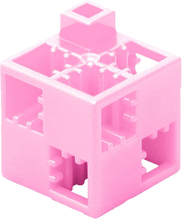
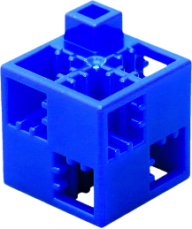
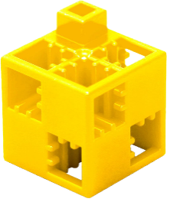
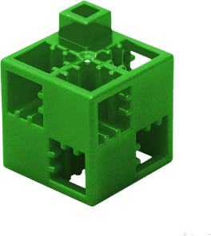
Állampolgári jogok 2.
Labirintus
A feladat:
Juss el a START mezőtől a CÉL mezőig, a négy irányt követve (fel, le, jobbra, balra), azonban átlósan nem léphetsz. Az egyes irányokat minden esetben más-más színű ArTeC Blocks elemek jelölik. A megoldáshoz használhatod ezeket vagy a lap alján található négyzetekbe nyilakkal is kijelölheted a helyes utat. Minden megjelölt mezőn haladj keresztül és gyűjtsd össze a pálya címéhez kapcsolódó elemeket.
Figyelj:
A nem oda illő elemet tartalmazó mezőt/mezőket kerüld el!
Folyamatot bemutató pálya esetében fontos a helyes sorrend!
Egyéb esetekben több jó megoldás is létezik!
Az
ártatlanság
vélelme
Cél
A
személyes
adatok védelme
Piacgaz-dasághoz
való jog
Szólás- és
sajtó-
szabadság
Fel
A levéltitok
megőrzése
Egész-séghez
való jog
Le
Egyesülési
jog
Vallás-szabadság
Demok
ráciához
való jog
Jobbra
Start
Balra

Slide 4
Állampolgári jogok 2. hibakerüléssel - megoldás
Az
ártatlanság
vélelme
Cél
A
személyes
adatok védelme
Piacgaz-dasághoz
való jog
Szólás- és
sajtó-
szabadság
Fel
Le
A levéltitok
megőrzése
Egészséghez
való jog
Jobbra
Egyesülési
jog
Vallás-szabadság
Balra
Start
Demok-
ráciához
való jog

Slide 5
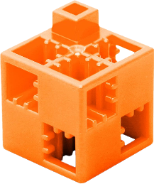
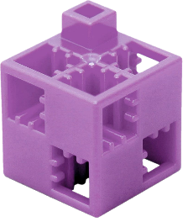
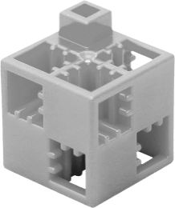
Demokratikus kormányzás 3.
Labirintus
A feladat:
Juss el a START mezőtől a CÉL mezőig, a négy irányt követve (fel, le, jobbra, balra), azonban átlósan nem léphetsz. Az egyes irányokat minden esetben más-más színű ArTeC Blocks elemek jelölik. A megoldáshoz használhatod ezeket vagy a lap alján található négyzetekbe nyilakkal is kijelölheted a helyes utat. Minden megjelölt mezőn haladj keresztül és gyűjtsd össze a pálya címéhez kapcsolódó elemeket.
Figyelj:
A nem oda illő elemet tartalmazó mezőt/mezőket kerüld el!
Folyamatot bemutató pálya esetében fontos a helyes sorrend!
Egyéb esetekben több jó megoldás is létezik!
Piac-gazdaság
Elkülönülő
3
hatalmi ág
Cél
Start
Civil
szervezetek
jelenléte
Fel
Szabad
választások
Gyülekezési
jog
A
demokrácia
latin eredetű
szó
Korlátozott
vélemény-
nyilvánítási
jog
Le
Egypárt
rendszer
Helyi
önkormány-zatok
A
képviselők
leválthatók
Jobbra
Balra

Slide 6
Demokratikus kormányzás 3. hibakerüléssel - megoldás
Piac-gazdaság
Elkülönülő
3
hatalmi ág
Fel
Cél
Civil
szervezetek
jelenléte
Start
Le
Szabad
választások
Gyülekezési
jog
Jobbra
A
demokrácia
latin
eredetű szó
Korlátozott
vélemény-
nyilvánítási
jog
Egypárt
rendszer
Balra
Helyi
önkormány-zatok
A
képviselők
leválthatók

Slide 7
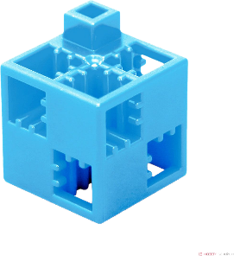
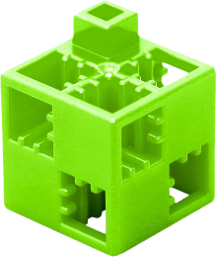
Állam jellemzői 4.
Labirintus
A feladat:
Juss el a START mezőtől a CÉL mezőig, a négy irányt követve (fel, le, jobbra, balra), azonban átlósan nem léphetsz. Az egyes irányokat minden esetben más-más színű ArTeC Blocks elemek jelölik. A megoldáshoz használhatod ezeket vagy a lap alján található négyzetekbe nyilakkal is kijelölheted a helyes utat. Minden megjelölt mezőn haladj keresztül és gyűjtsd össze a pálya címéhez kapcsolódó elemeket.
Figyelj:
A nem oda illő elemet tartalmazó mezőt/mezőket kerüld el!
Folyamatot bemutató pálya esetében fontos a helyes sorrend!
Egyéb esetekben több jó megoldás is létezik!
Földrajzi
egység
Légtere
nem része
az államnak
Civil
szervezetek
jelenléte
Területi
egység
Fel
Országhatár
veszi körül
Nemzet-közileg
elismert
Cél
Maximum 6
országgal
lehet
szomszédos
Le
Start
Területén
élő emberek
Politikailag
független
Jobbra
Balra

Slide 8
Állam jellemzői 4. hibakerüléssel - megoldás
Földrajzi
egység
Légtere
nem része
az államnak
Civil
szervezetek
jelenléte
Fel
Le
Területi
egység
Országhatár
veszi körül
Nemzet-közileg
elismert
Jobbra
Cél
Maximum 6
országgal
lehet
szomszédos
Start
Balra
Területén
élő emberek
Politikailag
független

Slide 9
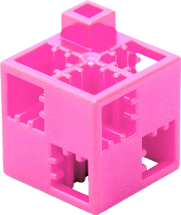
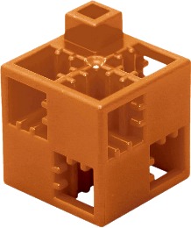
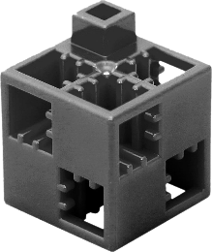
Földrajzi felfedezések 1450 - 1650
Labirintus
A feladat:
Juss el a START mezőtől a CÉL mezőig, a négy irányt követve (fel, le, jobbra, balra), azonban átlósan nem léphetsz. Az egyes irányokat minden esetben más-más színű ArTeC Blocks elemek jelölik. A megoldáshoz használhatod ezeket vagy a lap alján található négyzetekbe nyilakkal is kijelölheted a helyes utat. Minden megjelölt mezőn haladj keresztül és gyűjtsd össze a pálya címéhez kapcsolódó elemeket.
Figyelj:
A nem oda illő elemet tartalmazó mezőt/mezőket kerüld el!
Folyamatot bemutató pálya esetében fontos a helyes sorrend!
Egyéb esetekben több jó megoldás is létezik!
Az Oszmán
Birodalom
elfoglalja
Bizáncot
V. Károly
birodalmát
két részre
osztják
Bartolomeu Dias
megkerüli a Jóreménység fokát
Start
Cél
Francisco Pizarro
meghódítja
az Inka
Birodalmat
Kolumbusz
Kristóf
felfedezi
Amerikát
Vasco de
Gama
megkerüli
Afrikát
Fel
Tordesillasi
szerződés
Magellán
Föld körüli
útra indul
Le
Cortez
meghódítja
az Azték
Birodalmat
Jobbra
Balra

Slide 10
Földrajzi felfedezések 1450 – 1650 - megoldás
Az Oszmán
Birodalom
elfoglalja
Bizáncot
V. Károly
birodalmát
két részre
osztják
Bartolomeu Dias
megkerüli a Jóreménység fokát
Fel
Start
Cél
Francisco Pizarro
meghódítja
az Inka
Birodalmat
Le
Kolumbusz
Kristóf
felfedezi
Amerikát
Vasco de
Gama
megkerüli
Afrikát
Jobbra
Tordesillasi
szerződés
Magellán
Föld körüli
útra indul
Balra
Cortez
meghódítja
az Azték
Birodalmat

Slide 11
Nemzetállamok születése 6.
Labirintus
A feladat:
Juss el a START mezőtől a CÉL mezőig, a négy irányt követve (fel, le, jobbra, balra), azonban átlósan nem léphetsz. Az egyes irányokat minden esetben más-más színű ArTeC Blocks elemek jelölik. A megoldáshoz használhatod ezeket vagy a lap alján található négyzetekbe nyilakkal is kijelölheted a helyes utat. Minden megjelölt mezőn haladj keresztül és gyűjtsd össze a pálya címéhez kapcsolódó elemeket.
Figyelj:
A nem oda illő elemet tartalmazó mezőt/mezőket kerüld el!
Folyamatot bemutató pálya esetében fontos a helyes sorrend!
Egyéb esetekben több jó megoldás is létezik!
Német vámunió
létrejötte
Szüfrazsett
mozgalom
Nagy-Britanniában
Start
Cél
Német
Császárság
bevezeti
a kötelező
társadalom-
biztosítást
Népek
tavasza
Sedani
csata
Fel
Német
Császárság
kikiáltása
Az Olasz
Királyság
bekebelezi
Velencét
Le
Solferinói
csata
Jobbra
Garibaldi
hadjárata
Balra

Slide 12
Nemzetállamok születése 6. - megoldás
Német vámunió
létrejötte
Szüfrazsett
mozgalom
Nagy-Britanniában
Fel
Start
Cél
Német
Császárság
bevezeti
a kötelező
társadalom-
biztosítást
Le
Népek
tavasza
Sedani
csata
Jobbra
Német
Császárság
kikiáltása
Az Olasz
Királyság
bekebelezi
Velencét
Balra
Solferinói
csata
Garibaldi
hadjárata

Slide 13
Állati és növényi sejtek szerkezeti hasonlósága 7.
Labirintus
A feladat:
Juss el a START mezőtől a CÉL mezőig, a négy irányt követve (fel, le, jobbra, balra), azonban átlósan nem léphetsz. Az egyes irányokat minden esetben más-más színű ArTeC Blocks elemek jelölik. A megoldáshoz használhatod ezeket vagy a lap alján található négyzetekbe nyilakkal is kijelölheted a helyes utat. Minden megjelölt mezőn haladj keresztül és gyűjtsd össze a pálya címéhez kapcsolódó elemeket.
Figyelj:
A nem oda illő elemet tartalmazó mezőt/mezőket kerüld el!
Folyamatot bemutató pálya esetében fontos a helyes sorrend!
Egyéb esetekben több jó megoldás is létezik!
Endoplaz-matikus
hálózat
Sejtfal
Sejthártya
Liposzóma
Start
Cél
Fel
Golgi-
készülék
Le
Mito-
kondrium
Sejtmag
Jobbra
Balra

Slide 14
Állati és növényi sejtek szerkezeti hasonlósága 7. hibakerüléssel - megoldás
Endoplaz-matikus
hálózat
Fel
Sejtfal
Sejthártya
Le
Liposzóma
Start
Cél
Golgi-
készülék
Jobbra
Mito-
kondrium
Balra
Sejtmag

Slide 15
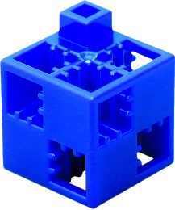
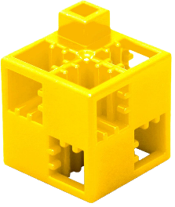
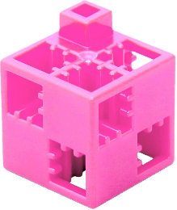
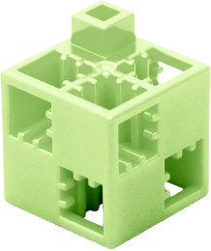
Az idegsejt általános felépítése 8.
Labirintus
A feladat:
Juss el a START mezőtől a CÉL mezőig, a négy irányt követve (fel, le, jobbra, balra), azonban átlósan nem léphetsz. Az egyes irányokat minden esetben más-más színű ArTeC Blocks elemek jelölik. A megoldáshoz használhatod ezeket vagy a lap alján található négyzetekbe nyilakkal is kijelölheted a helyes utat. Minden megjelölt mezőn haladj keresztül és gyűjtsd össze a pálya címéhez kapcsolódó elemeket.
Figyelj:
A nem oda illő elemet tartalmazó mezőt/mezőket kerüld el!
Folyamatot bemutató pálya esetében fontos a helyes sorrend!
Egyéb esetekben több jó megoldás is létezik!
Sejtmag
Velős-
hüvely
Nyúlványos
felépítésű
sejtek
Kötőszövet
Végfácska
Fel
Dendritek
Cél
Le
Start
Rostköteg
Axon
Jobbra
Sejttest
Balra

Slide 16
Az idegsejt általános felépítése 8. hibakerüléssel - megoldás
Sejtmag
Velős-
hüvely
Nyúlványos
felépítésű
sejtek
Fel
Le
Kötőszövet
Végfácska
Cél
Jobbra
Dendritek
Cél
Start
Balra
Start
Rostköteg
Axon
Sejttest

Slide 17
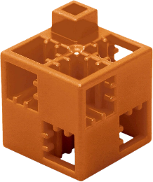
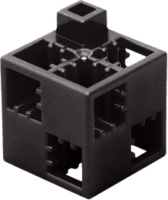
A barokk korszak zeneszerzői 1600 (1580) – 1750 9.
Labirintus
A feladat:
Juss el a START mezőtől a CÉL mezőig, a négy irányt követve (fel, le, jobbra, balra), azonban átlósan nem léphetsz. Az egyes irányokat minden esetben más-más színű ArTeC Blocks elemek jelölik. A megoldáshoz használhatod ezeket vagy a lap alján található négyzetekbe nyilakkal is kijelölheted a helyes utat. Minden megjelölt mezőn haladj keresztül és gyűjtsd össze a pálya címéhez kapcsolódó elemeket.
Figyelj:
A nem oda illő elemet tartalmazó mezőt/mezőket kerüld el!
Folyamatot bemutató pálya esetében fontos a helyes sorrend!
Egyéb esetekben több jó megoldás is létezik!
Antonio Vivaldi
Wolfgang Amadeus Mozart
Franz Seraph Peter Schubert
Claudio Monteverdi
Fel
Johann Sebastian Bach
Cél
Le
Start
Giacomo Carissimi
Georg
Friedrich Händel
Jobbra
Balra

Slide 18
A barokk korszak zeneszerzői 1600 (1580) – 1750 9. hibakerüléssel - megoldás
Antonio Vivaldi
Cél
Wolfgang Amadeus Mozart
Franz Seraph Peter Schubert
Fel
Le
Johann Sebastian Bach
Claudio Monteverdi
Giacomo Carissimi
Jobbra
Balra
Start
Georg
Friedrich Händel

Slide 19
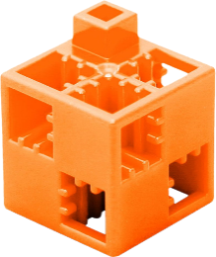
A reneszánsz korszak festőművészei 10.
Labirintus
A feladat:
Juss el a START mezőtől a CÉL mezőig, a négy irányt követve (fel, le, jobbra, balra), azonban átlósan nem léphetsz. Az egyes irányokat minden esetben más-más színű ArTeC Blocks elemek jelölik. A megoldáshoz használhatod ezeket vagy a lap alján található négyzetekbe nyilakkal is kijelölheted a helyes utat. Minden megjelölt mezőn haladj keresztül és gyűjtsd össze a pálya címéhez kapcsolódó elemeket.
Figyelj:
A nem oda illő elemet tartalmazó mezőt/mezőket kerüld el!
Folyamatot bemutató pálya esetében fontos a helyes sorrend!
Egyéb esetekben több jó megoldás is létezik!
Sandro Botticelli
Raffaello Sanzio
Michelangelo
di Lodovico Buonarroti Simoni
Jacopo Tintoretto
Cél
Fel
Leonardo di ser Piero da Vinci
Michelangelo Merisi da Caravaggio
Sir
Peter Paul Rubens
Le
Tiziano Vecellio
Start
Jean Fouquet
Jobbra
Balra

Slide 20
A reneszánsz korszak festőművészei 10.
Sandro Botticelli
Raffaello Sanzio
Michelangelo
di Lodovico Buonarroti Simoni
Fel
Jacopo Tintoretto
Cél
Le
Leonardo di ser Piero da Vinci
Michelangelo Merisi da Caravaggio
Sir
Peter Paul Rubens
Jobbra
Tiziano Vecellio
Balra
Start
Jean Fouquet

